Slide 1
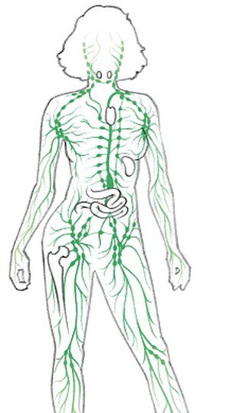
Lymfatisch systeem & afweer
Noorderpoort DA 2019 MK 2 les 1 en 2

Slide 2
Leerdoelen
Je kunt uitleggen hoe het afweersysteem in de basis werkt
Je kent de begrippen endogeen en exogeen
Je kent het begrip auto-immuunziekte en hoe dit ontstaat.

Slide 3
Afweer
Onze levensverwachting is in de 20e eeuw sterk toegenomen.
Een kind in 1900 geboren in de Westerse wereld had een levensverwachting van slechts 46 jaar, nu in de 21e eeuw ruim 80 jaar!
Vraag: Welke factoren/ maatregelen hebben hier invloed op (gehad)?

Slide 4
Afweer
Elk deel van lichaam (blootgesteld) , van huid tot darm, is gekoloniseerd met eigen m.o. > microbioom
Meer dan 3x zoveel bacteriën op en in ons lichaam aanwezig dan het aantal eigen lichaamscellen dat je bezit
Commensalen > nuttig
Blootstelling specifieke m.o. in voedsel of vanuit omgeving > verstoring mirobioom

Slide 5
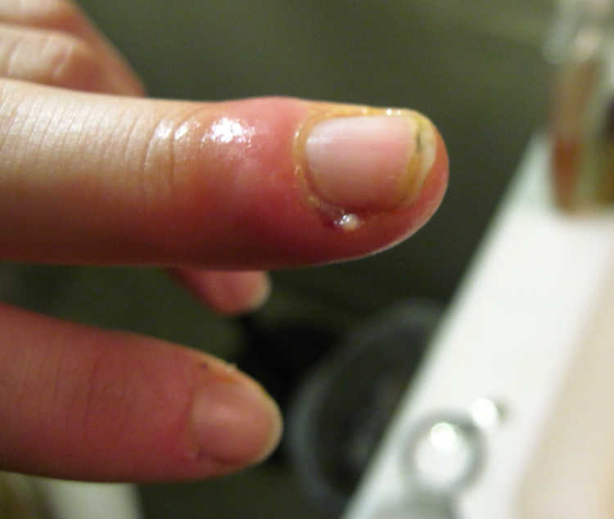
Infectieziekten
Pathogene m.o. dringen het lichaam binnen en gaan (ongeremd) delen> infectiegevaar!
Lichaam reageert met een ontstekingsreactie
Itis: Ontsteking: een reactie van het weefsel op een schadelijke prikkel!
Een ontsteking is nuttig en natuurlijke reactie op weefselbeschadiging!
Kenmerken:
Roodheid ( Rubor)
Warmte ( Calor)
Zwelling ( Tumor)
Pijn ( Dolor)
Functie verlies (Functio Laesa)
Vraag: Welk afweermechanisme kan ook optreden in ons lichaam?

Slide 6
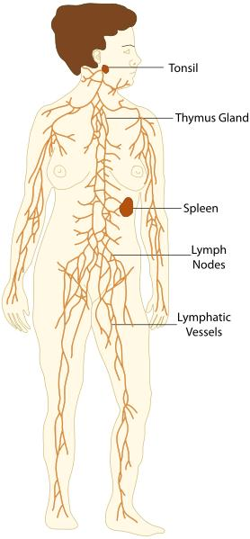
Lymfestelsel
Onderdeel van ons afweersysteem
Lymfestelsel
Zeer belangrijk systeem voor de afvoer van afvalstoffen en verweer tegen infecties.
En zorgt ervoor dat vochtgehalte van de weefsels in het lichaam in balans blijft

Slide 7
Huiswerk Les 2
Doorlezen/samenvatting maken:
Boek: Anatomie & Fysiologie H 3.5:, Lymfatisch systeem
Boek: Anatomie & Fysiologie H 5: Temperatuurregeling en koorts
Taak 1 B afmaken

Slide 8
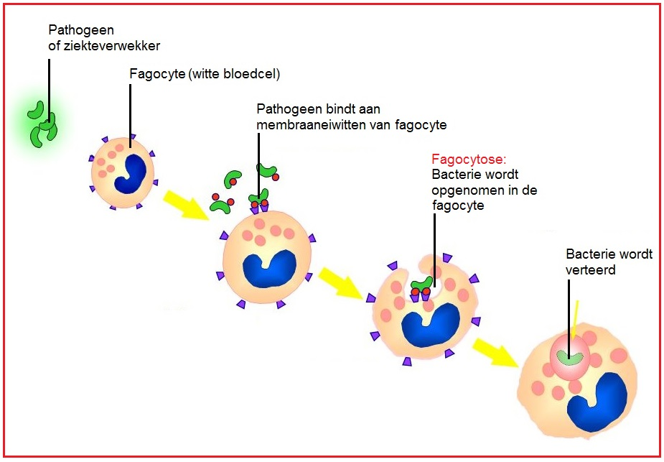
Fagocytose
Fagocytose: proces waarbij een leucocyt( witte bloedcel) een m.o. of virus insluit en verteerd(bevat bepaald enzym)
Voorbeelden van leucocyten die hier bij betrokken zijn: granulocyten en macrofagen
macrofagen brengen gefagocyteerde stoffen naar de lymfeklieren. De lymfocyten worden actief en gaan antistoffen maken

Slide 9
endogeen en exogeen
Endogeen en exogeen
Ziekten die ontstaan door oorzaken van binnenuit het lichaam noemen we endogene aandoeningen. Endogene aandoeningen zijn meestal aangeboren: ze zijn genetisch bepaald of zijn ontstaan door verkeerde ontwikkeling tijdens de zwangerschap. Sommige endogene aandoeningen ontstaan tijdens de geboorte of ontwikkeling van een kind.
De meeste aandoeningen zijn exogeen: ze worden veroorzaakt door iets buiten het lichaam. Dan kan een virus of bacterie zijn, maar ook een ongeluk of chemische stoffen kunnen aandoeningen veroorzaken.

Slide 10
Auto- immuunziekte
Auto-immuunziekte. Fouten in het afweersysteem
Soms keert het afweersysteem zich tegen het lichaam zelf. Normaal gesproken reageert het menselijk afweersysteem tegen alles wat lichaamsvreemd is, dus tegen stoffen die normaal gesproken niet in het lichaam voorkomen. Soms herkent het lichaam een lichaamseigen stof onterecht als lichaamsvreemd. Dan ontstaat een auto-immuunziekte. Een allergie ontstaat als het afweersysteem heftig reageert op een stof waarop het eigenlijk niet hoeft te reageren. Een bekend voorbeeld is reactie op stof bij huisstofmijtallergie of reactie op pollen bij hooikoorts

Slide 11
Filmpje
https://youtu.be/z5Wt5M91BVs

Slide 12
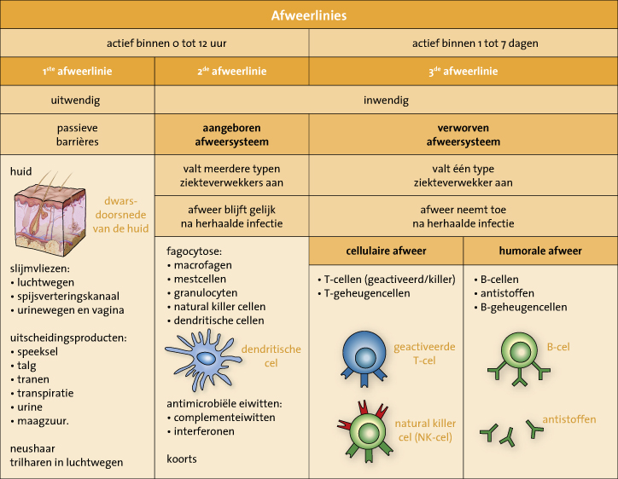

Slide 13
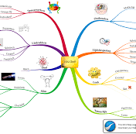
Opdracht 2
Maak een mindmap met betrekking tot het afweersysteem
(maak gebruik van de uitwerking van Taak 1B)

